Slide 1
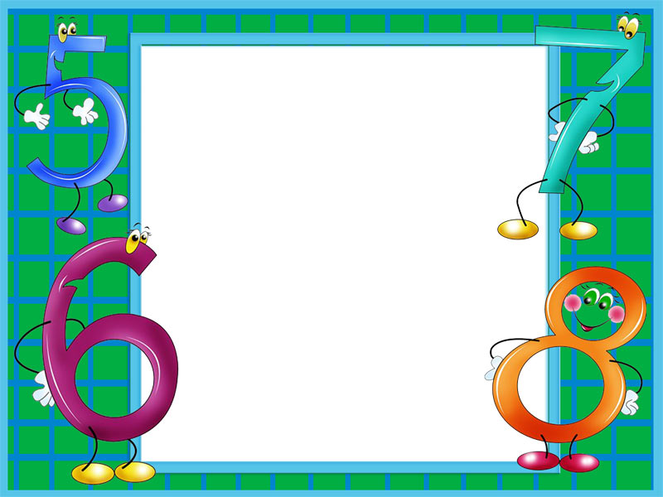
ИГРОВОЙ
ЗАНИМАТЕЛЬНЫЙ МАТЕРИАЛ
«ВОЛШЕБНЫЙ МАТЕМАТИЧЕСКИЙ СУНДУЧОК»
В ФОРМИРОВАНИИ МАТЕМАТИЧЕСКИХ СПОСОБНОСТЕЙ ДЕТЕЙ ДОШКОЛЬНОГО ВОЗРАСТА
НА СОВРЕМЕННОМ ЭТАПЕ
Авторы: воспитатели МБУ «Лицей №6»
структурное подразделение детский сад «Дельта»
Кузнецова Л.В., Ряполова Г.В.
Тольятти 2016
Notes:
Работая в детском саду, мы заинтересовались проблемой: как обеспечить математическое развитие дошкольников, отвечающее современным требованиям.

Slide 2

Система дошкольного образования целенаправленно продолжает меняться под лозунгом модернизации. Новые требования направлены на создание оптимальных условий для развития детей дошкольного возраста в современных условиях.
Главная особенность организации образовательной деятельности на современном этапе – это:
повышение статуса игры, как основного вида деятельности детей дошкольного возраста;
включение в процесс эффективных форм работы с детьми: ИКТ, проектной деятельности, современных проблемно - игровых технологий математического развития дошкольников.
Notes:
Современные требования к дошкольному образованию ориентируют педагогов на развивающее обучение, диктуют необходимость использования новых форм его организации, при котором синтезировались бы элементы познавательного, игрового, поискового и учебного взаимодействия.

Slide 3

КОНЦЕПЦИЯ РАЗВИТИЯ МАТЕМАТИЧЕСКОГО ОБРАЗОВАНИЯ В РФ
ОСНОВНЫЕ ПОЛОЖЕНИЯ КОНЦЕПЦИИ
Математика является, важным элементом национальной культуры, национальной идеи, предметом нашей гордости и конкурентным преимуществом России. Реализация этого преимущества должна быть поддержана инвестициями (прежде всего – государственными) в фундаментальные исследования и приложения математики, проектирование средств ИКТ (включая программирование), в систему математического образования, и соответствующими преференциями
Область математической деятельности применений математики стремительно расширятся
Notes:
Создание условий, обеспечивающих развитие детей, реализацию их потенциальных возможностей, является одной из приоритетных социальных задач государства и общества. Об этом говорится в концепции развития математического образования РФ.

Slide 4
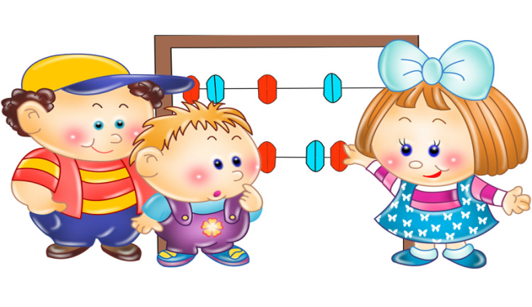
Основные направления реализации
Концепции в дошкольном образовании
Дошкольное образование: Система учебных программ математического образования при участии семьи должна обеспечить: в дошкольном образовании – условия (прежде всего предметно-пространственную и информационную среду, образовательные ситуации, средства педагогической поддержки ребенка) для освоения воспитанниками форм деятельности, первичных математических представлений и образов, используемых в жизни…»
Notes:
Для каждого ребенка должен индивидуально проектироваться его «коридор ближайшего развития». Понятие «ребенок, не способный к математике» должно потерять смысл и исчезнуть из лексикона учителей, родителей, школьников и общества.
В дошкольном и начальном образовании следует содействовать: развитию логико-математических и коммуниативных способностей; использованию математических, логических и стратегических игр, предметных и экранных сред, соревнований.

Slide 5
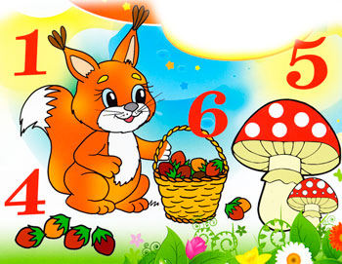
АКТУАЛЬНОСТЬ
Нередко подготовка детей к школе сводится к обучению счету, письму, чтению.
Простое и порой скучное обучение счетным операциям не обеспечивает ребенку его всестороннего развития.
Поэтому важно сделать процесс овладения элементарными математическими представлениями привлекательным, ненавязчивым, радостным.
Эффективным и результативным обучение будет тогда, когда дети не видят, что их чему-то обучают
Задача взрослого - поддерживать интерес ребенка.
Notes:
Математическая подготовка дошкольников по своему содержанию не исчерпывается развитием представлений о числах и простейших геометрических фигурах, обучением счету, сложению и вычитанию. Не менее важным является развитие математического мышления дошкольников, умение рассуждать, аргументировать, доказывать правильность выполненных действий. Именно математика оттачивает ум ребенка, развивает гибкость мышления, учит логике, помогает формированию внимания, памяти, воображения, речи. Обучение математике не должно быть обязательно скучным занятием для ребенка, к тому же существует просто огромное количество математических игр и игр – обучалок для малышей. Дело в том, что детская память избирательна. Ребенок усваивает только то, что его заинтересовало, удивило, обрадовало или испугало. Он вряд ли запомнит что-то, на его взгляд, неинтересное, даже если взрослые настаивают. Основная задача педагогов сделать так, чтобы малышу было интересно заниматься математикой.

Slide 6
ИГРОВОЕ ПОСОБИЕ
«ВОЛШЕБНЫЙ МАТЕМАТИЧЕСКИЙ СУНДУЧОК»
Notes:
Сегодня мы хотим представить вам опыт нашей работы по теме: «Использование игрового занимательного материала в формировании математических способностей детей дошкольного возраста». Чтобы повысить уровень математического развития, активность детей, развить у них интерес к математике, мы решили оформить игровое пособие «Волшебный математический сундучок» с интересными занимательными материалами, играми, сделанными своими руками.

Slide 7
Данное пособие предназначено для
детей 4 – 6 лет
для использования:
в организованной образовательной деятельности;
в совместной деятельности взрослого и детей;
в индивидуальной работе с детьми.

Slide 8

ИННОВАЦИОННЫЙ ХАРАКТЕР ПОСОБИЯ
В основу пособия положен принцип наращивания трудности в играх, вариативность их применения.
Это позволяет учитывать индивидуальные особенности детей и делает обучение детей интересным, содержательным, ненавязчивым, занимательным.
Notes:
В основу пособия положен принцип наращивания трудности в играх, вариативность их применения. Это позволяет учитывать индивидуальные особенности детей и делает обучение детей интересным, содержательным, ненавязчивым, занимательным.
Все игры изготовлены из нетрадиционных материалов: из ткани разной фактуры.
Важность игрового пособия обусловлена тем, что занимательные математические игры, вызывают интерес к процессу познания и облегчают процесс усвоения знаний. Необычная игровая ситуация с элементами проблемности интересна детям.

Slide 9
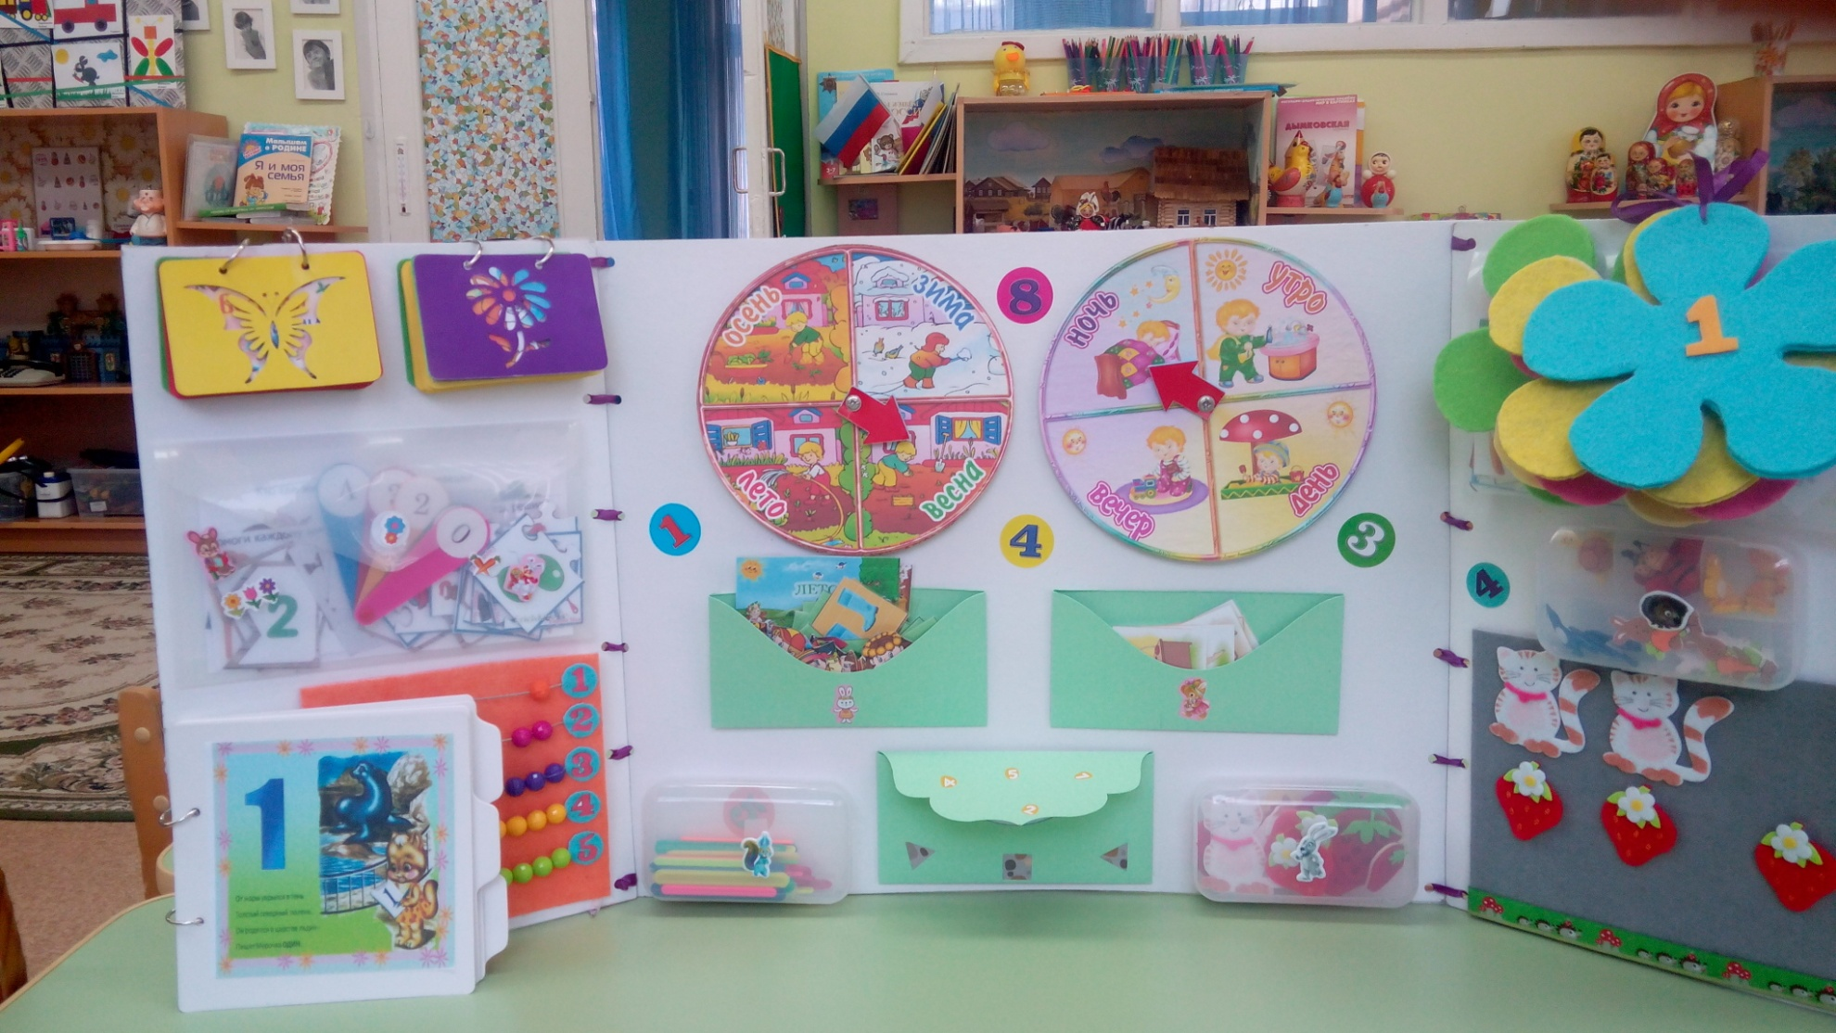
МАТЕМАТИЧЕСКИЙ ЛЭПБУК
«Игралочка – Обучалочка»
Notes:
Лэпбук – эффективное средство для обучения и запоминания информации.
Это отличный способ закрепить определенную тему с детьми, осмыслить содержание книги, провести исследовательскую работу, в процессе которой ребенок участвует в поиске, анализе и сортировке информации

Slide 10

Математический лэпбук
включает в себя:
Книжки – малышки
«Веселый счет»
Счеты «Бусинки»
Игра «Фигуры из счетных палочек»
Игра «Геометрическая мозаика»
Математические диски
«Времена года»
«Части суток»
Игра – лото «Времена года»
Игра «Что сначала, что потом»
Кармашки с картинками
«Подбери по количеству»
«Подбери по форме»
Notes:
Цель: закрепить и уточнить материал по формированию элементарных математических представлений у детей.
Математический лепбук состоит из 9 развивающих элементов.
Книжки – малышки «Веселый счет» используется как наглядное пособие, направленное на развитие зрительной памяти и внимания. В них входят: «Геометрические загадки», лабиринты «Веселые дорожки», математические веселые задания «Сосчитай-ка», интересные математические пазлы «Парочки» для закрепления счета в пределах 10. Задания «Что длиннее, что короче?». Конвертик с карточками для выполнения заданий.
Счеты «Бусинки» - для закрепления счета в пределах 5, на развитие мелкой моторики рук.
Книжечка со стихами о цифрах.
Математические диски «Времена года», «Части суток».
Игра – лото «Времена года», игра «Что сначала, что потом»
Игра «Фигуры из счетных палочек» - нацелена на развитие логического мышления и мелкой моторики рук. Игра содержит счетные палочки в коробочке, карточки (в кармашке) на которых стихотворение и схема предмета.
Игра «Математический цветочек» - используется для закрепления количественного счета в пределах 5, для умения группировать предметы по форме: круглые, квадратные, треугольные, прямоугольные, овальные.
Кармашки с картинками «Подбери по количеству», «Подбери по форме».
Игра «Волшебный коврик» - на закрепление умений определять равенство и неравенство двух групп предметов по количеству; уравнивать неравные группы. Коробочка с разным количеством фигурок.
Игра «Геометрическая мозаика» - на умение составлять картинку из геометрических фигур. Конвертик с геометрическими фигурами из ткани.

Slide 11
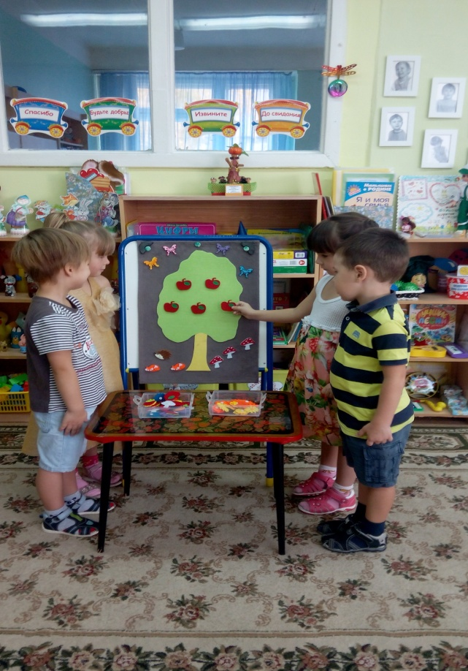
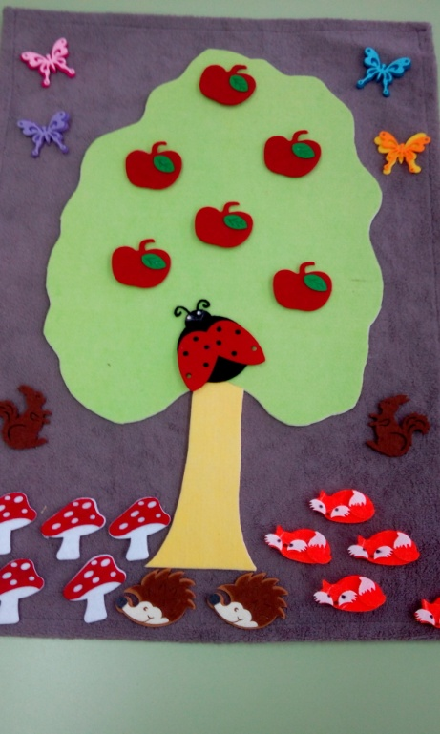
ПАННО «Лесная полянка»
Notes:
Цель: Совершенствовать опыт пространственных ориентировок и навыки счета. Обогащать словарь новыми терминами.
Задачи: закрепление и систематизирование знаний детей о количестве предметов, развивать математические навыки счета. Формировать представления о пространственных отношениях: от себя, от других объектов.
Ход игры: Детям предлагается поиграть в игру «Лесная полянка». Дети по одному выходят к магнитной доске, на которой расположен коврик. Они располагают фигурки и считают их количество.
Варианты: дети рассказывают и показывают, куда они расположили свои фигурки (вверху, внизу, справа, слева, над, под и т.д.)

Slide 12
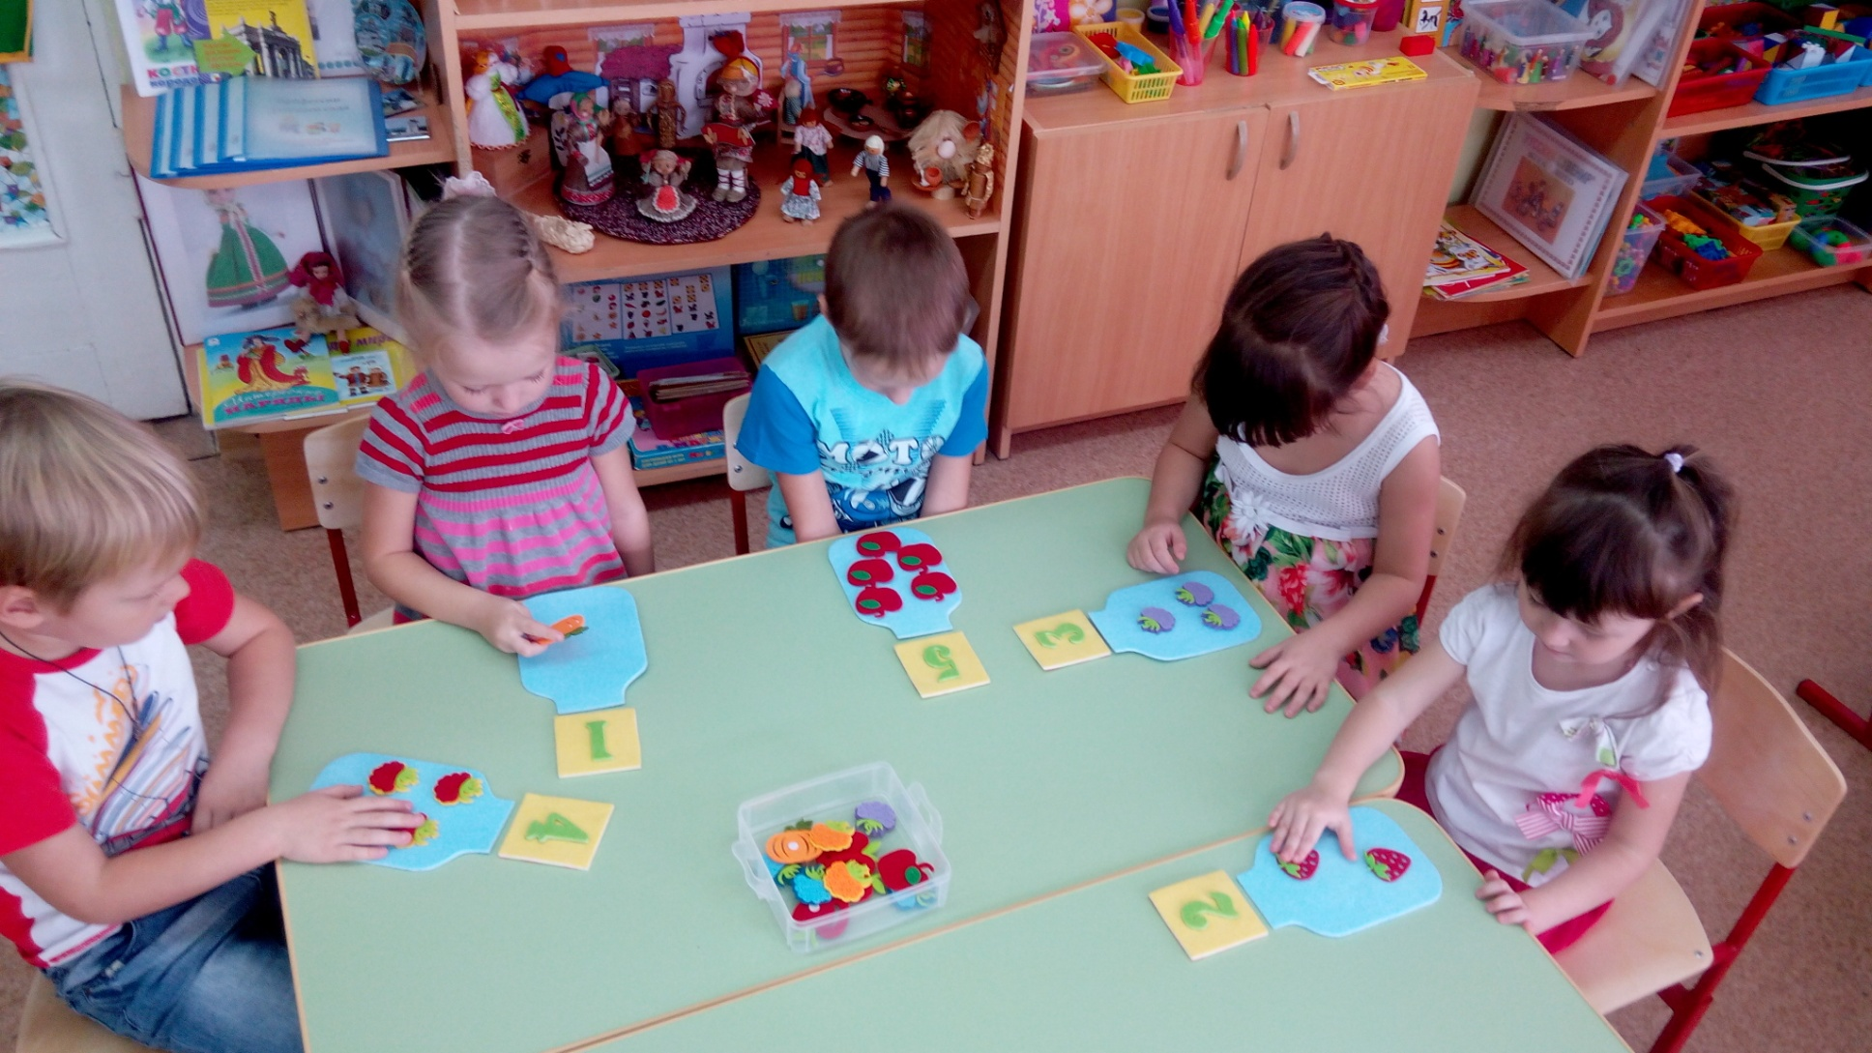
ИГРА «ВАРИМ ВАРЕНЬЕ»
Notes:
ИГРА «ВАРИМ ВАРЕНЬЕ»
Цель: Умение воспроизводить заданное количество предметов по образцу.
Задачи: упражнять детей в умении находить количество предметов, которое соответствует заданной цифре; продолжать знакомить детей с числами от 1 до 5, закреплять знания о цифрах числового ряда в пределах 5. Упражнять в соотнесении числа и количества предметов.
Ход игры: Воспитатель обращается к детям: «Маша очень любит варенье. Давайте и мы с вами сварим для нее варенье». Предлагает объединиться в пары по желанию. Воспитатель обращает внимание детей на то, что рядом с каждой банкой лежит карточка с цифрой и в банку нужно положить такое количество ягод, которое соответствует этой цифре.

Slide 13
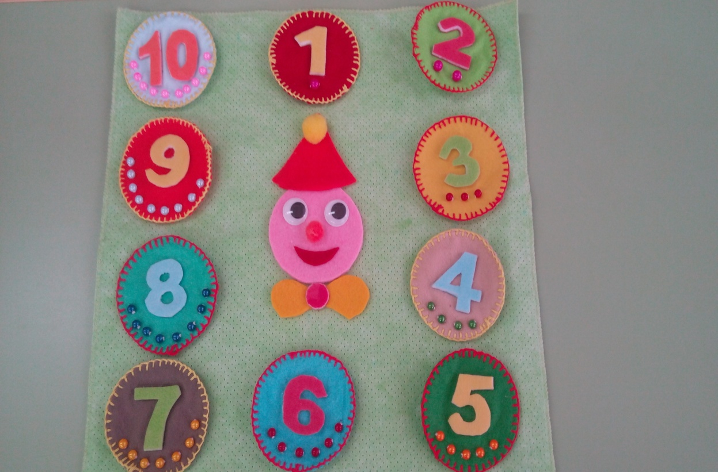
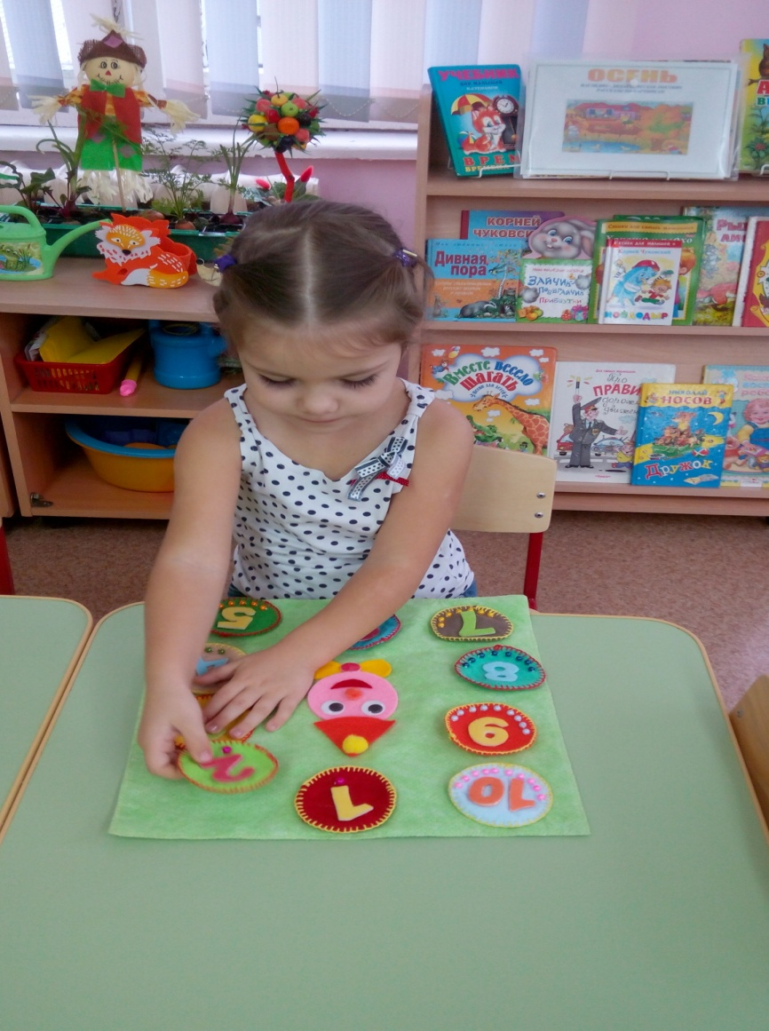
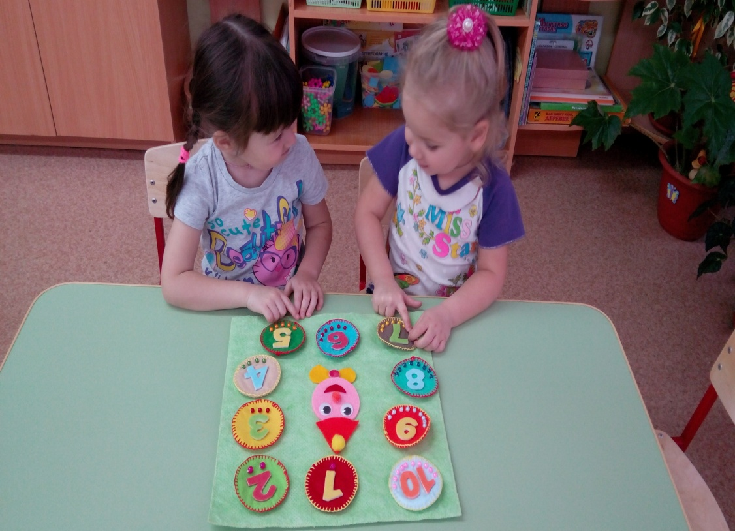
ПАННО
«КЛОУН КЛЕПА УЧИТ СЧИТАТЬ»
Notes:
Игра «Клоун Клепа учит считать»
Цель: вызвать познавательный интерес к играм с цифрами.
Задачи: закрепить знания об образе цифр, понимать их соответствие числу предметов, развивать мелкую моторику рук, упражнять в нахождении места цифр в числовом ряду, последующего и предыдущего числа.
Ход игры: Ребенок рассматривает кружочки с цифрами и запоминает их. Взрослый меняет их местами. Ребенок указывает, что изменилось. Если какой - либо кружочек убирается, ребенок угадывает, какой цифры не стало.
Варианты: детям предлагается посчитать бусинки на кружочках, обвести пальцами цифру и назвать ее.

Slide 14
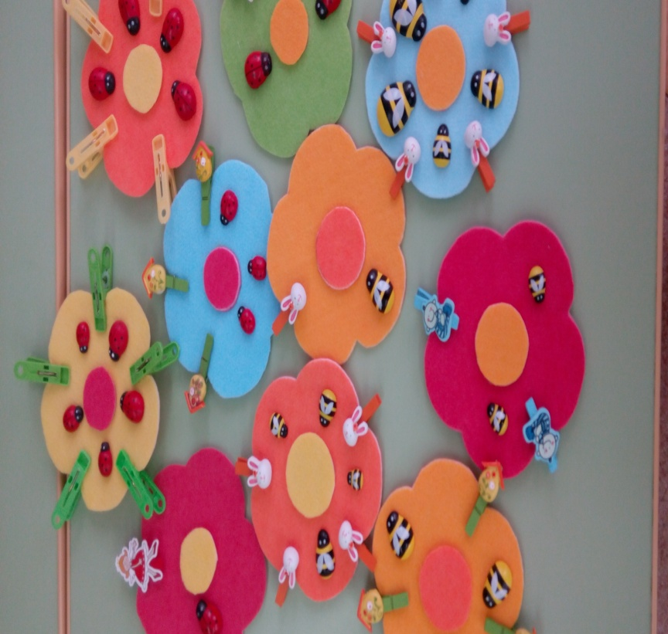
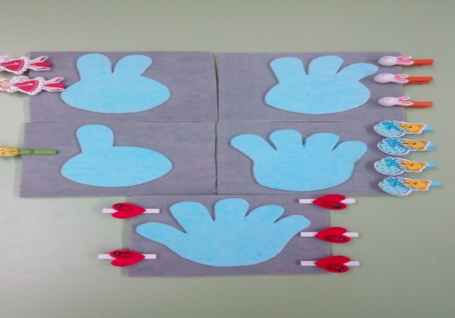
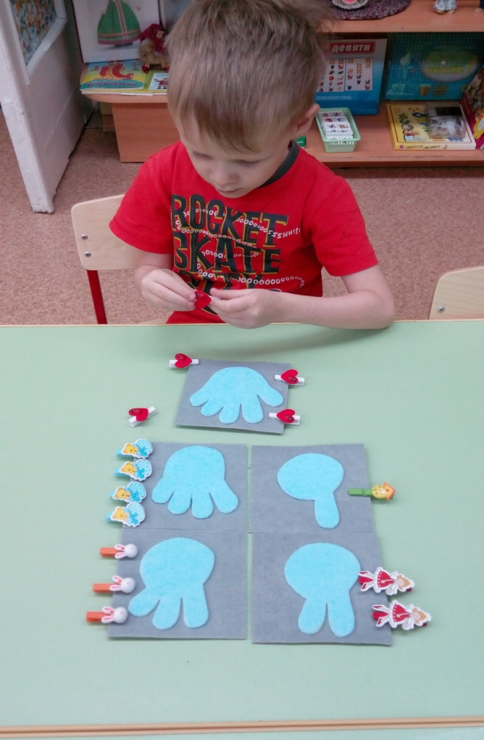
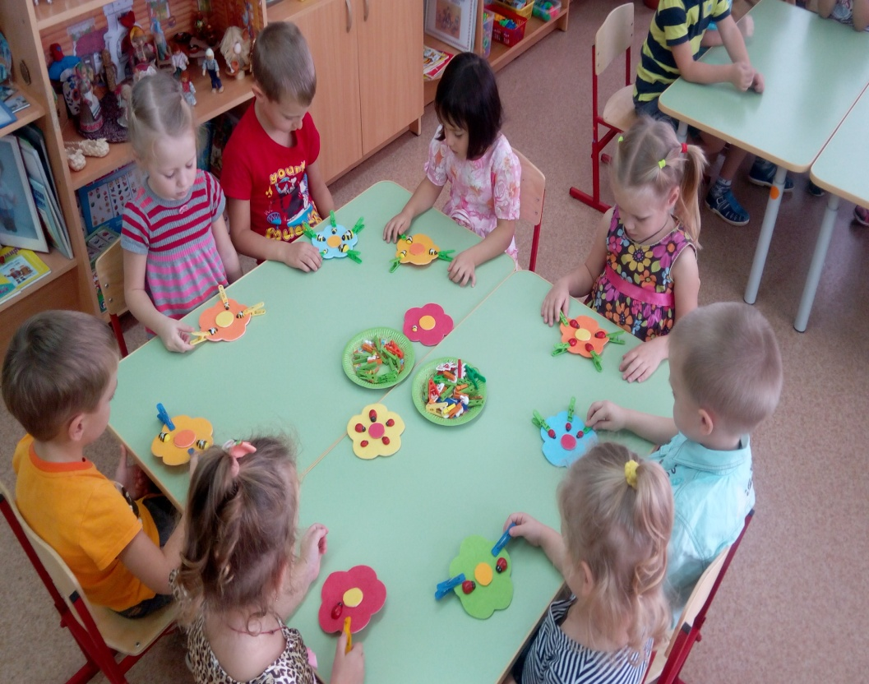
ИГРЫ С ПРИЩЕПКАМИ
«ЦВЕТОЧНАЯ ПОЛЯНА» «ПАЛЬЦЕМАТИКА»
Notes:
Игра «Цветочная поляна» Цель: Умение внимательно слушать и выполнять словесные указания; развивать мелкую моторику рук.
Задачи: закреплять умение соотносить количество предметов с количеством прищепок.
Ход игры: Посмотрите, какая красивая цветочная поляна. Сколько здесь цветов. Возьмите все по цветочку. На каждом цветке сидят божьи коровки, пчелки, а рядом лежат прищепки. Предлагает сосчитать насекомых на цветочке и прикрепить к нему столько же прищепок.
Варианты: предложить прикрепить прищепок больше на один, меньше на один, чем количество насекомых на цветах и т.д.
Игра «Пальцематика» Цель: знакомство со счетом до пяти на пальчиках.
Задачи: формировать умение соотносить число с количеством, знакомить детей с цифрами, делая упор на зрительную память, формировать у детей тактильные ощущения.
Ход игры: воспитатель предлагает ребенку приложить пальчики к карточке и назвать число, тем самым соотнести число и количество.
Варианты: детям предлагается посчитать количество пальчиков на ладошке и прикрепить прищепок столько, чтобы их количество соответствовало количеству пальчиков на ладошке.

Slide 15
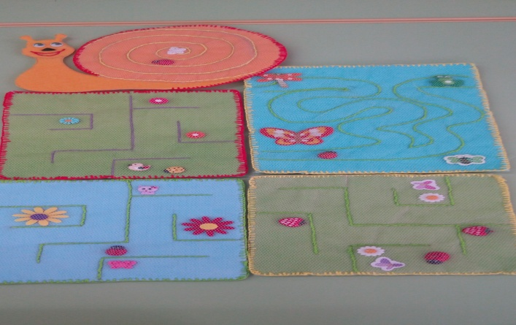
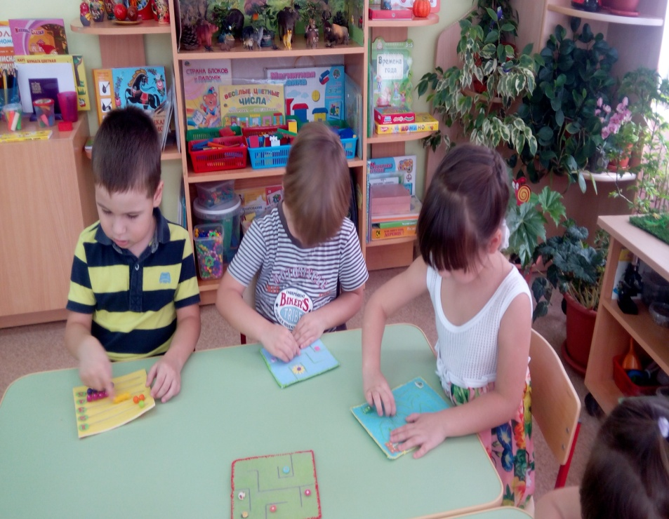
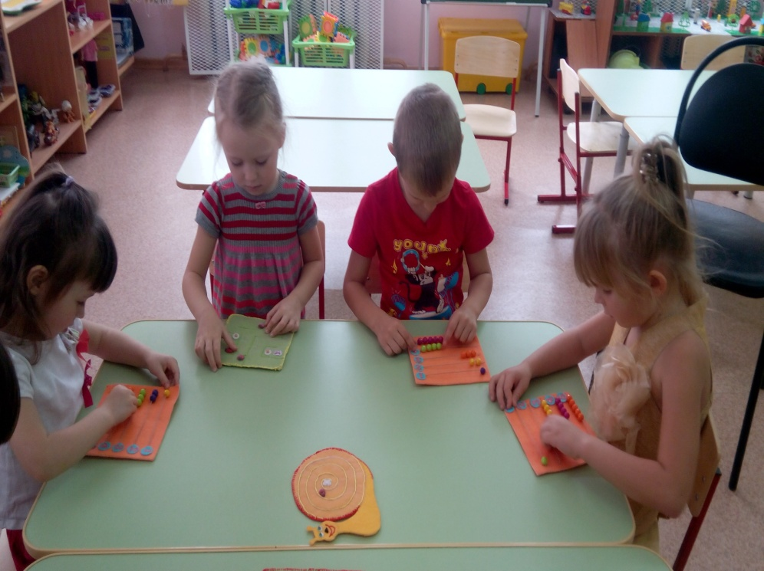
ЛАБИРИНТЫ и
«ВЕСЕЛЫЕ СЧЕТЫ»
Notes:
Лабиринты Цель: формировать пространственные представления у детей.
Задачи: развивать внимание, слуховое восприятие. Развивать умение у детей передвигаться в соответствии с заданными направлениями.
Ход игры: воспитатель предлагает провести божью коровку по лабиринту к назначенной цели.
Варианты: предложить ребенку передвигать божью коровку в соответствии с заданным направлением (направо, налево, вперед, назад).

Slide 16
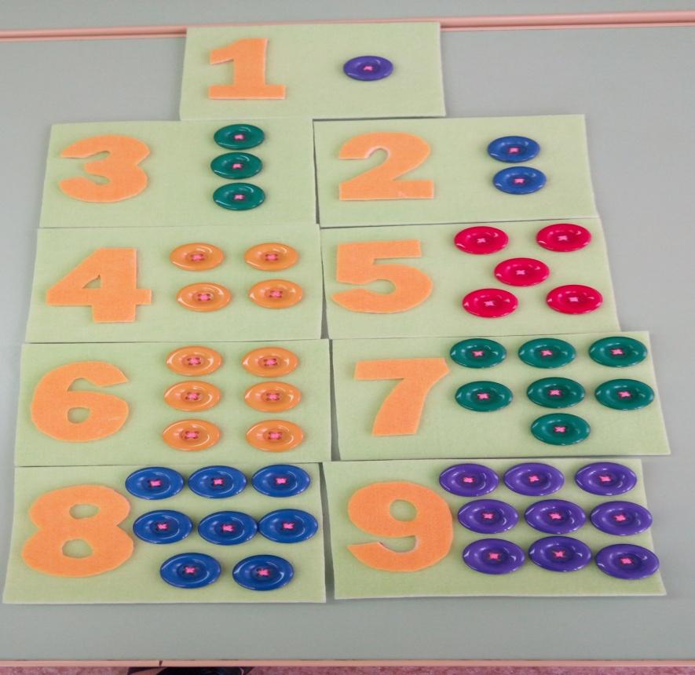
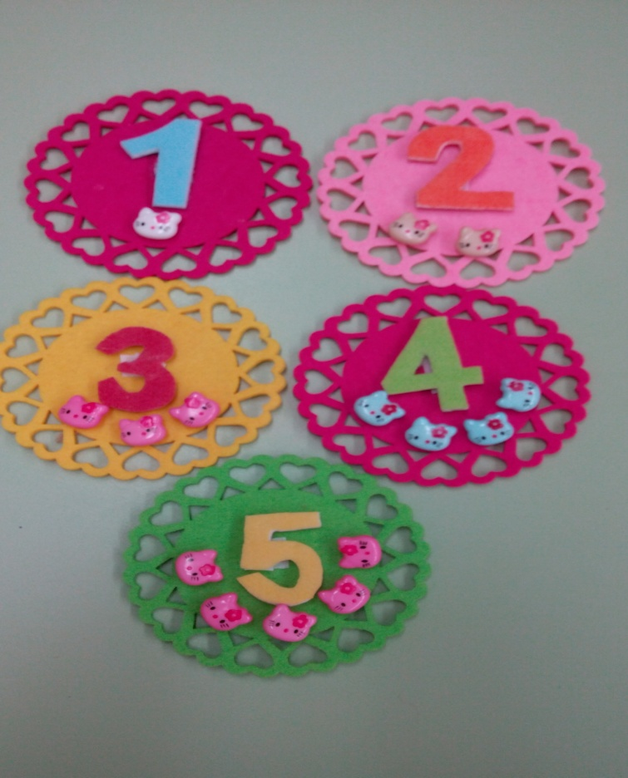
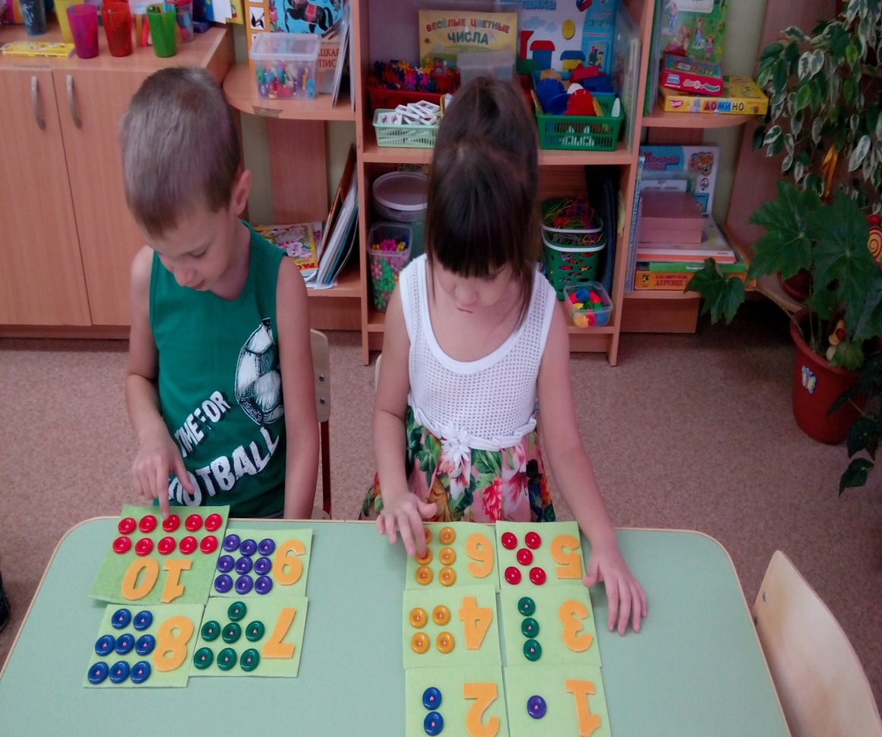
«СОСЧИТАЙ НА ОЩУПЬ»
Notes:
Игра «Сосчитай на ощупь» Цель: совершенствовать умение считать на ощупь.
Задачи: упражнять в различении цифр на ощупь, закреплять умение определять количество пуговиц на карточке с закрытыми глазами.
Ход игры: детям предлагаются карточки с цифрами, где контуры цифр являются выпуклыми. Дошкольник обследует и угадывает цифру на ощупь.
Варианты: дети считают количество пуговиц с закрытыми глазами и называют их число.

Slide 17
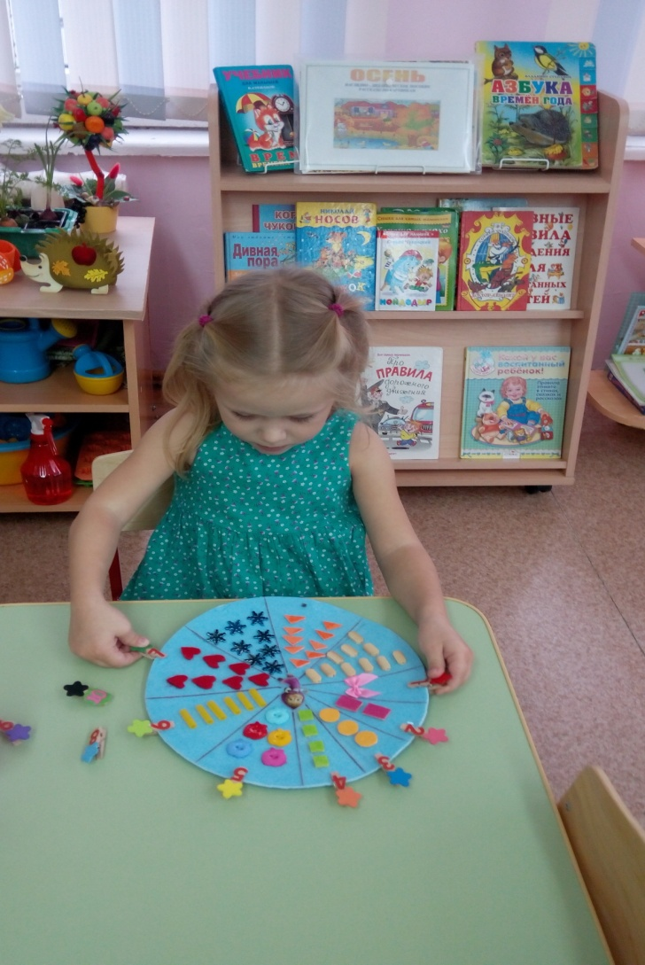
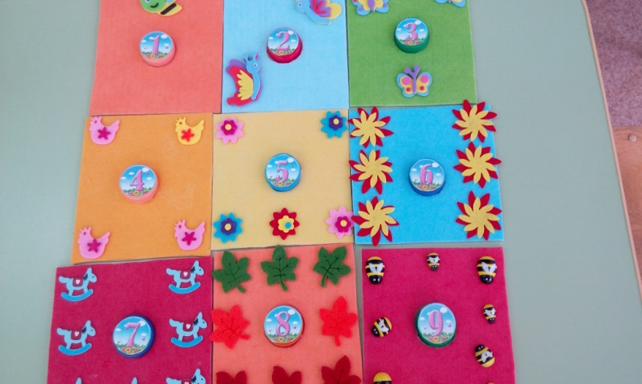
МАТЕМАТИЧЕСКИЙ ДИСК
«ПОСЧИТАЙ С МАШЕЙ»
ИГРА «УГАДАЙ-КА ЦИФРУ»
Notes:
Математический диск «Посчитай с Машей» Цель: Формирование у детей сенсорных способностей, тактильных ощущений.
Задачи: Развивать у детей представления о цвете, форме, величине и свойствах предметов через яркие наглядные образы и игровую деятельность. Упражнять в счете предметов в пределах 10.
Ход игры: предложите детям прикрепить прищепку с нужной цифрой напротив каждого треугольника схемы, предварительно сосчитав количество предметов.
Варианты: предложить детям обследовать предметы в каждом секторе круга и определить цвет, материал, форму.
отгадать какой цифры не стало.
ИГРА «УГАДАЙ-КА ЦИФРУ»
Цель: совершенствовать счет предметов в разном расположении.
Задачи: развивать умение обозначать количество предметов числом и цифрой.
Ход игры: детям раздаются карточки с разным количеством предметов. Воспитатель предлагает посчитать количество предметов и выбрать крышечку с цифрой в соответствии с числом предметов.
Варианты: и наоборот предложить детям крышечки с цифрами, а они подбирают карточки с количеством предметов.
отгадать какой цифры не стало.

Slide 18
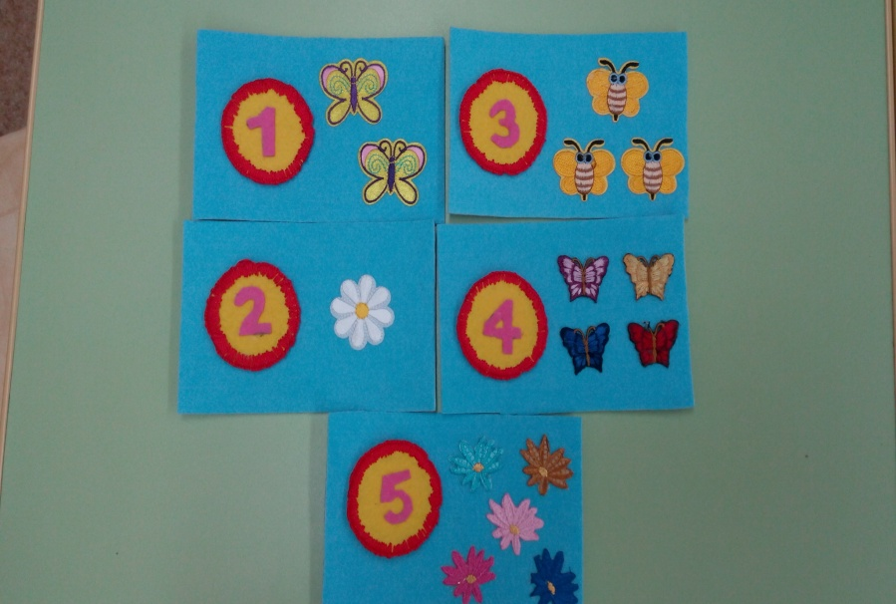
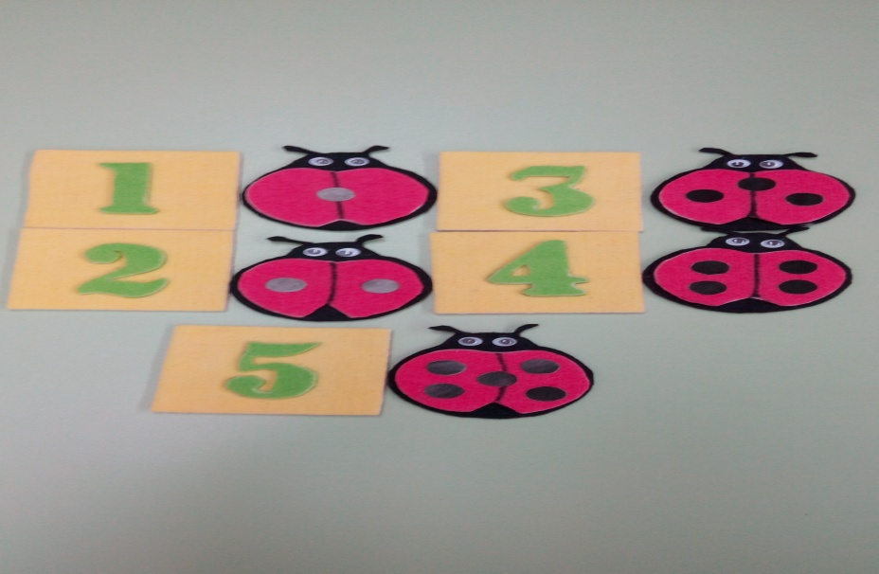
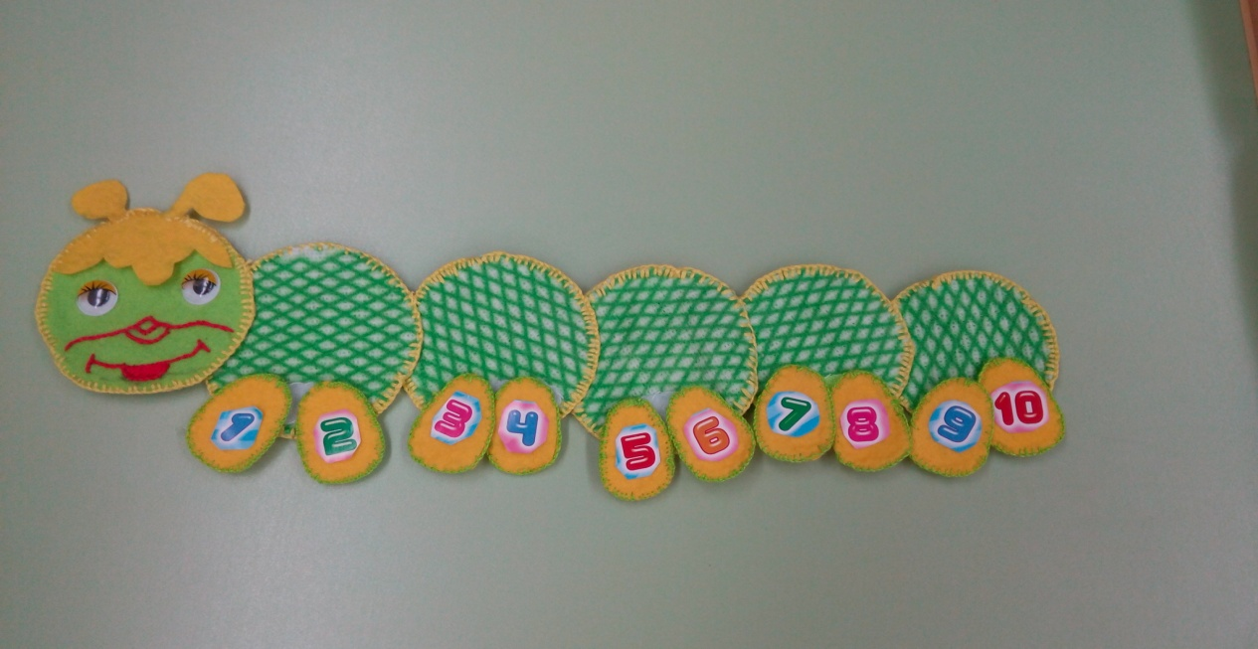
ИГРЫ «БОЖЬИ КОРОВКИ», «ВЕСЕЛАЯ ГУСЕНИЧКА», «СОСЧИТАЙ И УГАДАЙ»
Notes:
ИГРА «СОСЧИТАЙ И УГАДАЙ»
Цель: совершенствовать умение обозначать количество числом и цифрой.
Задачи: закреплять навыки счета в пределах 5, соотносить число и количество предметов.
Ход игры: предложить ребенку назвать цифру в кружочке, а затем найти карточку, где столько же предметов.
ИГРА «БОЖЬИ КОРОВКИ»
Цель: Умение слушать и выполнять словесные указания.
Задачи: упражнять детей в прямом и обратном счёте до 5, закреплять знания цифр до 5, ориентироваться на плоскости. Воспитывать внимание.
Ход игры: воспитатель предлагает разложить цифры по порядку. Сосчитай в обратном порядке. Посади божью коровку на свою цифру (сосчитай точки на крыльях). Построй божьи коровки по порядку.
Варианты: предложить детям показать самую старшую (младшую) «божью коровку». Подобрать соседей для божьей коровки с тремя точками, с двумя точками, четырьмя точками.
ИГРА «ВЕСЕЛАЯ ГУСЕНИЧКА»
Цель: совершенствовать умение в прямом и обратном счете.
Задачи: закреплять знания о цифрах, о прямом и обратном счете,
Ход игры: детям предлагается разложить лапки гусеницы по порядку от 1 до 10.
Варианты: воспитатель убирает поочередно по одной лапки гусеницы, а детям предлагается отгадать какой цифры не стало.

Slide 19
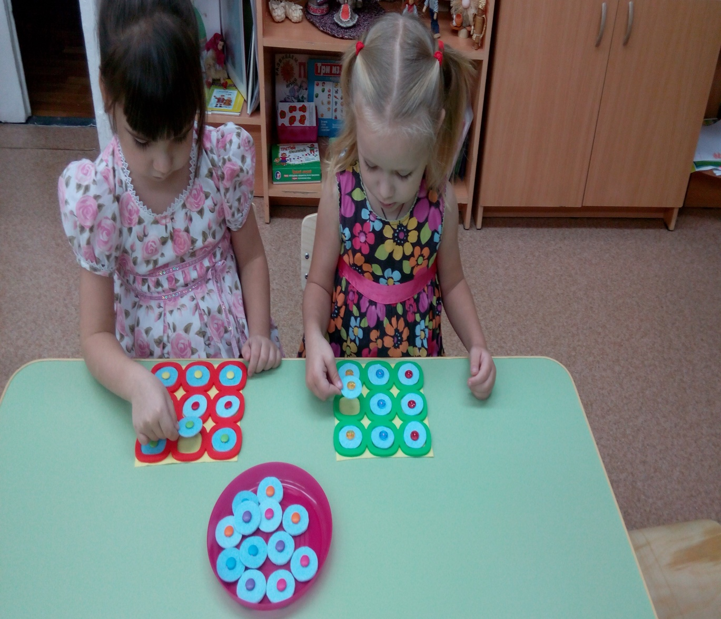
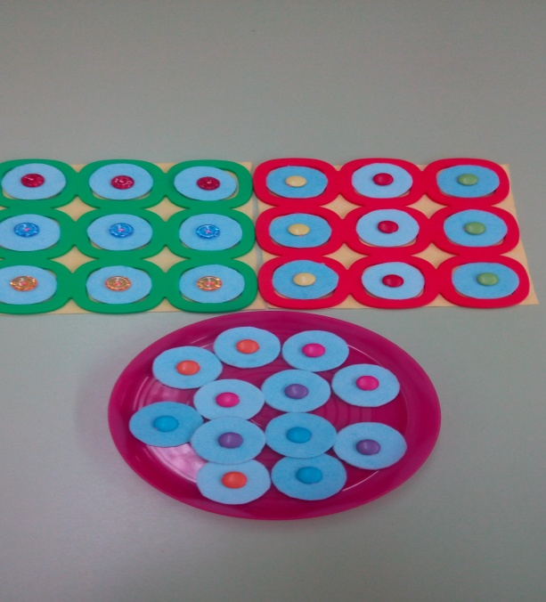
ИГРА «ТРИ ИЗ ДЕВЯТИ»
Notes:
ИГРА «ТРИ ИЗ ДЕВЯТИ»
Цель: развиваем логическое мышление, зрительное восприятие и внимание.
Задачи: упражнять детей в умении подбирать кружочки по цвету в соответствии с заданием, продолжать развивать умение ориентироваться в пространстве.Ход игры: детям предлагается выбрать только те кружочки с пуговицами, которые подходят по цвету и разложить их на своем игровом поле, чтобы в каждом ряду или столбике были кружочки с пуговицами одного цвета.
Варианты: предложить детям положить кружочек с красной пуговицей в правый верхний угол, кружочек с желтой пуговицей в правый нижний угол, кружочек с синей пуговицей в верхний левый угол, кружочек с зеленой пуговицей в нижний левый угол, а кружочек с оранжевой пуговицей между ними и т.д.

Slide 20
РЕЗУЛЬТАТИВНОСТЬ РАЗРАБОТКИ ДЛЯ ДЕТЕЙ
В результате с помощью игрового занимательного материала уточняются и закрепляются представления детей о числах, отношениях между ними, о геометрических фигурах, временных и пространственных отношениях.
Использование игрового пособия «Волшебный Математический сундучок» позволило нам повысить мотивацию к познавательной деятельности у дошкольников по формированию элементарных математических представлений.
Notes:
В результате с помощью игрового занимательного материала уточняются и закрепляются представления детей о числах, отношениях между ними, о геометрических фигурах, временных и пространственных отношениях. Занимательный материал увлекает ребёнка, способствует совершенствованию наблюдательности, внимания, памяти, мышления, речи. Знания, данные в занимательной форме, усваиваются детьми быстрее, прочнее и легче.
Использование игрового пособия «Волшебный Математический сундучок» позволило нам повысить мотивацию к познавательной деятельности у дошкольников по формированию элементарных математических представлений.

Slide 21


